Slide 1
Sistem Pengendalian Banjir dan Drainase

Slide 2
Banjir
Chow (1956): “A flood is a relatively high flow which overtaxes the natural channel provided for runoff.”
Rostvedt et al. (1968):”A flood is any high streamflow which overtops natural or artificial banks of a stream.”
Ward (1978): “A flood is a body of water which rises to overflow land which is not normally submerged.”

Slide 3
Banjir:
Luapan aliran akibat air atau bentuk air lain yg melebihi normalnya, atau penumpukan air akibat pengaliran di suatu daerah yg biasanya terendam (flood)
Banjir bandang:
Banjir yg berlangsung dlm selang waktu pendek dg puncak debit yg cukup tinggi
Banjir tahunan:
Debit puncak harian yg tertinggi dalam “tahun air”, atau
Banjir yg ketinggiannya sama atau melebihi rata-rata tahunannya

Slide 4
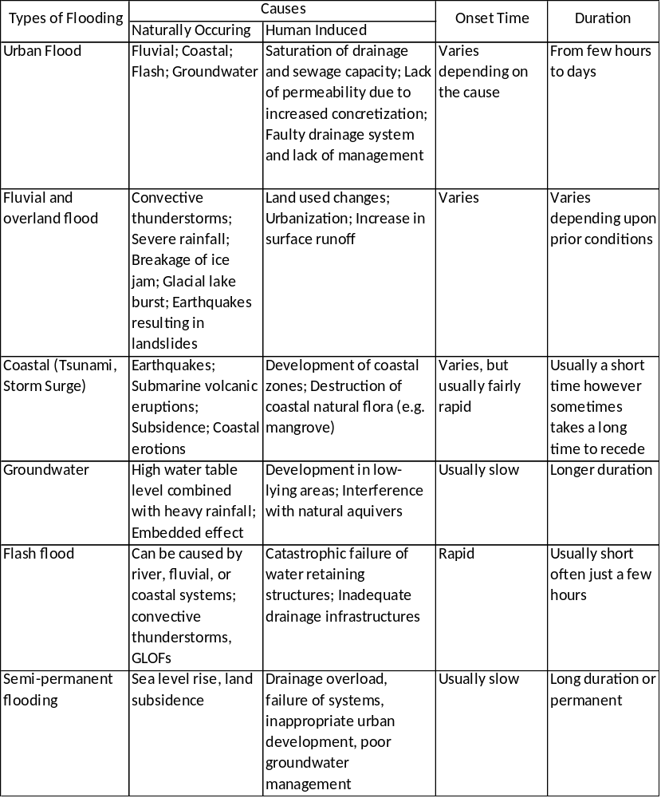
Tipe Banjir

Slide 5
Drainase
Berasal dari kata kerja “to drain” yang berarti mengeringkan atau mengalirkan air
Usaha untuk mengalirkan/ mengeringkan air yang berlebih dalam suatu konteks pemanfaatan tertentu

Slide 6
PERKEMBANGAN DRAINASE
Dalam penanganan drainase secara lokal terlihat perkembangan yang lamban dalam 50 tahun terakhir ini
Kesadaran akan pentingnya drainase masih belum berkembang dengan baik
Pada zaman sebelum kemerdekaan, tahun 1910 telah dibuat banjir kanal di Jakarta, tahun 1935 dibuat riolering di Yogyakarta
Perkembangan selanjutnya tetap ada namun dirasa masih belum optimal mengikuti perkembangan
Kesadaran masyarakat sangat diperlukan untuk keberhasilan suatu sistem drainase

Slide 7
JENIS DRAINASE
Menurut Sejarah Terbentuknya
  Drainase alamiah (natural drainage): terbentuk secara alami & tidak terdapat bangunan-bangunan penunjang
  Drainase buatan (artificial drainage): dibuat dengan maksud & tujuan tertentu sehingga memerlukan bangunan-bangunan penunjang/ khusus
  Bangunan-bangunan penunjang antara lain: saluran buatan, gorong-gorong, pipa, pelimpah, pintu air, dsb

Slide 8
Menurut Letak bangunan
  Drainase permukaan tanah (surface drainage): saluran drainase yang berada di atas permukaan tanah yang berfungsi mengalirkan air limpasan permukaan
  Drainase bawah permukaan tanah (subsurface drainage): saluran drainase yang bertujuan mengalirkan air limpasan permukaan melalui media di bawah permukaan tanah (pipa-pipa), dikarenakan alasan-alasan tertentu

Slide 9
Menurut Fungsi
  Single purpose: saluran drainase yang berfungsi mengalirkan satu jenis air buangan, misalnya air hujan saja atau jenis air buangan yang lain seperti limbah domestik, air limbah industri, dsb
  Multi purpose: saluran drainase yang berfungsi mengalirkan beberapa jenis air buangan baik secara bercampur maupun bergantian

Slide 10
Menurut Konstruksi
  Konstruksi terbuka: saluran drainase yang terbuka terhadap ruang di atasnya, cocok untuk drainase air hujan yang terletak di daerah yang mempunyai luasan yang cukup, maupun untuk drainase air non-hujan yang tidak membahayakan/mengganggu lingkungan
  Konstruksi tertutup: saluran drainase yang tertutup terhadap ruang di atasnya, umumnya dipakai untuk aliran air kotor (air yang mengganggu kesehatan/ lingkungan) atau untuk saluran yang terletak di tengah kota

Slide 11
Pengurangan Dampak Banjir
Mengurangi debit puncak → Reservoir
Membatasi area pergerakan air →Tanggul Banjir
Mengurangi elevasi muka air banjir→ Perbaikan saluran
Pemindahan aliran→Kanal Banjir
Floodproofing
Pengurangan limpasan → Manajemen kawasan
Peringatan dini dan evakuasi
Manajemen dataran banjir

Slide 12
Reservoir
Storage reservoir: pelepasan tampungan dengan controlled variable gate
Retarding basin: pelepasan tampungan dengan fixed outlet

Slide 13
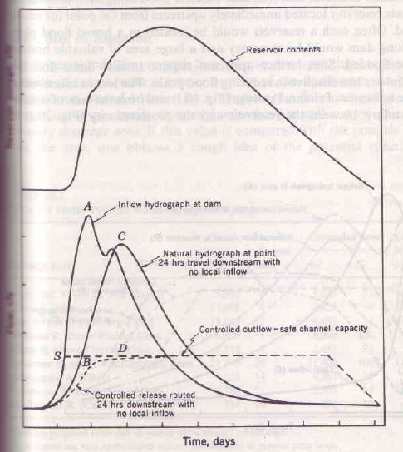

Slide 14
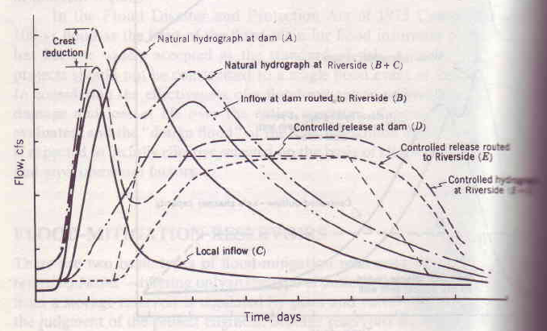

Slide 15
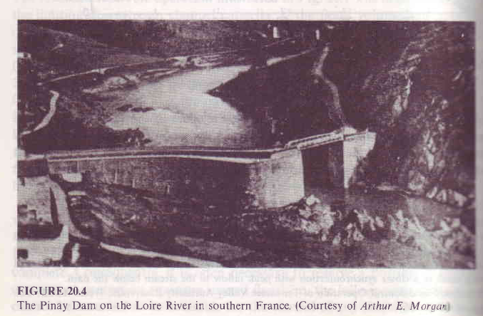

Slide 16
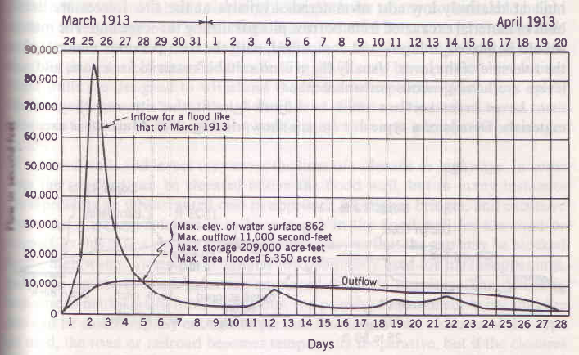

Slide 17
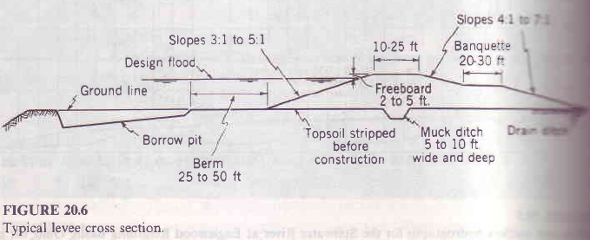
Tanggul Tanah

Slide 18
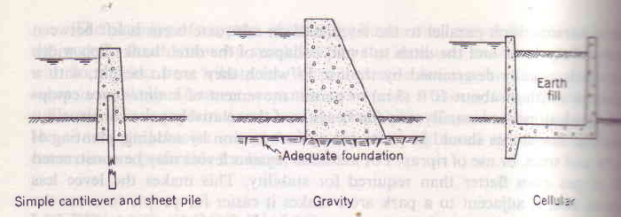
Tanggul Beton

Slide 19
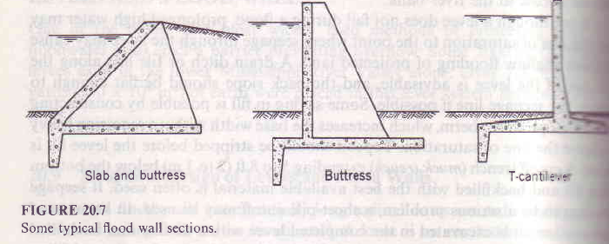
Tanggul Beton

Slide 20
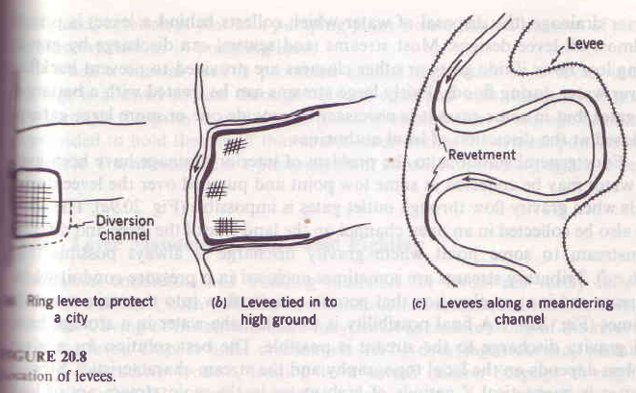
Lokasi Penanggulan

Slide 21
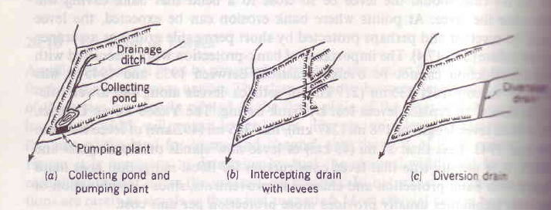
Lokasi Penanggulan

Slide 22
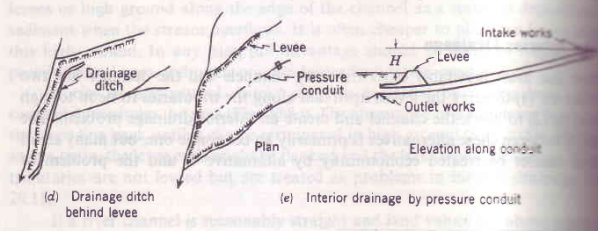
Lokasi Penanggulan

Slide 23
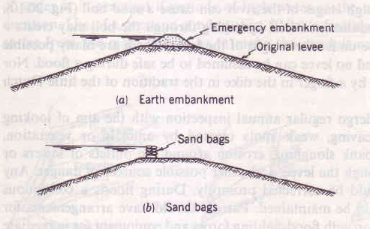
Peninggian Tanggul Darurat

Slide 24
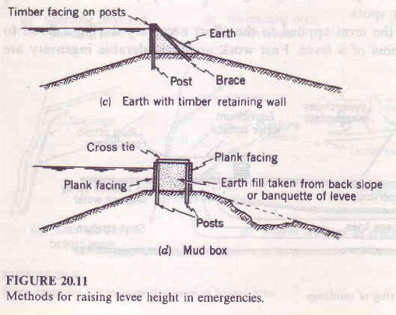

Slide 25
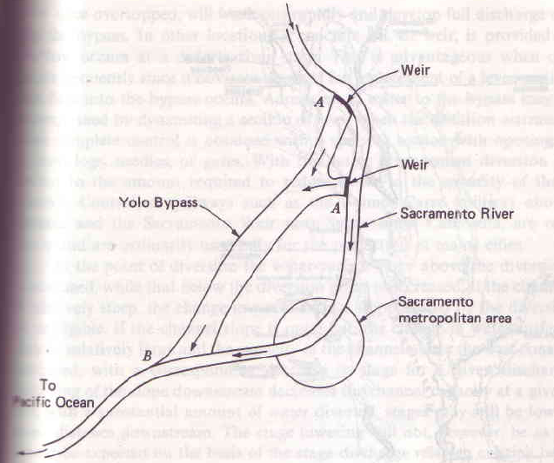
Pengalihan Debit Banjir

Slide 26
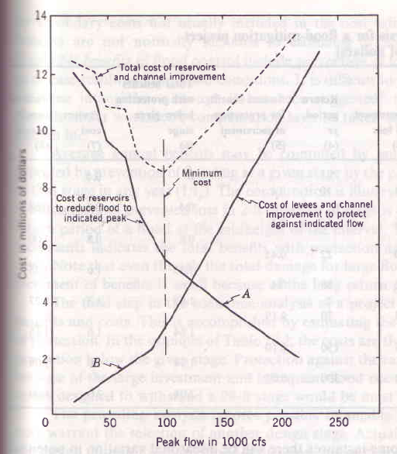

Slide 27
Concept Flood Management
External versus Internal Drainage (local)
Upper Catchment Area
Rain
Internal Drainage: Excessive Flood
Flood Plain
Flood from upstream
Internal Drainage Canal (local drainage infrastructure)
External Drainage: conveyance of managable flood peaks
In Indonesia mostly combination of external and internal drainage problems
River Mouth
Embankments (external drainage infrastructure)

Slide 28
COMPONENTS
Component | Community/ Planning | Support Process/ Agencies | Physical Works
A. Upstream / Downstream | Basin Council, Spatial Planning | Mass Campaign, Research/ Capacity Building/Regulations | Hydrologic Equipment
B. Upper Catchment | District Plans, Action Plans | Demonstration Plots, Groups, Reforestation | Gully Plug, SABO Dam
C. Flood Plain | Flood Risk Zoning | Building Code, Training,Regulation | N/A
D. Conveyance Peak Reduction | Participatory Design/Constr | River Management, Rational O&M plans | River Normalizing, Dykes, Storage
E. Emergency Management F. Basin Governance | Emergency Coordination Governance synchronzation | Flood Warning, Group Formation, Stimulant Financing | Safe water supply, limited protection N/A

Slide 29
Flood Management
Meteorologic
Conditions
Condition Upper Catchment
B. Conservation
Upper Catchment
Concept: provide optimal solution for complete problem (practical/effective, sustainable)
External Flood
D. Flood Conveyance Infrastructure
River Capacity
(Mostly 20 years)
Excessive Flood
(Q > 20 years)
E/D. Temporary Flooding: reduced cost, needs emergency management
Managed
(not managed)
D. Infrastructure for Internal / Local Drainage
(high damages)
Limited Damages
C. Flood Plain Management: Flood Risk Zoning, Regulations for Building Permits
E. Emergency Management, before, during, after flood

Slide 30
Flood Plain Management
Hydrological / Drainage Conditions
Spatial Plans: distribution of land use function, and specification of regulations to maintain / improve land use function
Detailed mapping
(0.5-1.0 m)
Flood Risk Map
Regulations to reduce damages from / during floods for each zone
Flood Zoning
Reduce potential flood damages
Building Codes

Slide 31
Flood Plain Management
Flood Risk Map
Public Participation
Support from FMSB
Studies on potential for flood plain management
Flood Plain Management (spatial plans for specific zones / areas)
Integrated Land Use Planning in Flood Plain
Specific Training
Increasing awareness of flood risks and improved management of land use by land owners / users, businesses, real estate developers
Reducing Flood Risk
Reducing Damages from / during floods

Slide 32
UPPER CATCHMENT AREA MANAGEMENT (rehab + protection)
Arahan Kabupaten (district spatial plan and village action plan
PERHUTANI: agreement with community longer lease of land use(5 years)
COMMUNITY FOREST/AREA:
Socialization of function (water catchment) with mass campaign, demonstration, agriculture extension
Demarcation of vulnerable parts
Reforestation
Sabo Dam, Gully Plug, Infiltration pits
Reservoirs (Large and small, Embung)

Slide 33
FLOOD PLAIN MANAGEMENT
Flood Risk Mapping/Zone Planning: inventory of threads and opportunities
Integration in District Spatial Plans/Preparation of building Codes, Regulations to reduce flood risk/ damages
Capacity Building to Implement Flood Zone Plan/Building Codes / Integration

Slide 34
UPSTREAM/DOWNSTREAM BASIN COORDINATION
Institutional strengthening: assist establishing Provincial/Basin →water resources council + secretariat (Dewan air Wilayah Sungai)
Master Plan Water Resources (BWRMP= Basin Water Resources Management Plan): integrated Long Term Water resources and flood management Planning, integrating upstream and downstream interest, based on review of existing plan
Master Plan Land Use (spatial planning):
Distributing land use function, regulation to maintain/improve function; integration between various levels (Nation/Province/District and Basin) and with Water Resources
National Coordination: policy, system rationalization

Slide 35
PENGELOLAAN LINGKUNGAN SUNGAI (RIVER ENVIRONMENT MANAGEMENT)
Untuk menjaga fungsi sumber air yang dilakukan melalui pengendalian penggunaan lahan daerah sempadan sungai, peningkatan biota air, wisata dan olah raga.
MANAJEMEN LINGKUNGAN SUNGAI
Menyusun ketetapan garis sempadan sungai dan rencana peruntukan bagi penggunaan lahan. Daerah sempadan sungai sebagai pengaman langsung terhadap fungsi sungai
Melakukan penertiban penggunaan lahan (terutama pada daerah sempadan) bersama instansi terkait

Slide 36
PENGELOLAAN PRASARANA PENGAIRAN (INFRASTUCTURE MANAGEMENT)
Untuk menjaga fungsi sarana dan prasarana pengairan sesuai dengan tujuan dan umur yang direncanakan. Hal itu diwujudkan melalui pemeliharaan preventif, korektif, dan darurat serta pengamatan instrumen keamanan bendungan

Slide 37
PENELITIAN DAN PENGEMBANGAN (RESEARCH AND DEVELOPMENT)
Untuk mendukung dan meningkatkan kinerja pengelolaan SDA mengikuti perkembangan ilmu pengetahuan secara terus menerus dengan mengupayakan inovasi, baik di bidang teknologi maupun sistem manajemen

Slide 38
PARTISIPASI MASYARAKAT
Partisipasi masyarakat sangat penting dan merupakan tindakan strategis yang diperlukan dalam perencanaan, pelaksanaan, evaluasi pengembangan SDA.
Umumnya berwujud peran serta dalam proses pengambilan keputusan dan dpt menggali dana masyarakat
Tujuan akhir yang hendak dicapai dari usaha penyertaan peran masyarakat dlm pengambilan keputusan yaitu:
tumbuhnya aliansi strategis antara pemerintah dan masyarakat (strategic partnership)

Slide 39



DAERAH PENGUASAAN SUNGAI
GS
BANJIR
Garis Sempadan (GS)
DEBIT > 50 TAHUNAN
BANJIR
DATARAN BANJIR
(“FLOOD PLAIN”)
DATARAN BANJIR
SUNGAI
BANJIR DAN MASALAH BANJIR
MASALAH BANJIR
TRADISIONAL“OK”
NO PROBLEM
GS
GS
M.A.B
M.A.N
MODEREN
DATARAN BANJIR
PALUNG SUNGAI
DATARAN BANJIR
DEBIT/ALIRAN NORMAL
KONDISI BANJIR
us

Slide 40
DAERAH PENGUASAAN SUNGAI
GS
TANGGUL
GS
M.A.B
M.A.N
BANTARAN
BANTARAN
DATARAN BANJIR
(“FLOOD PLAIN”)
DATARAN BANJIR
SUNGAI
PENGENDALIAN BANJIR DENGAN STRUKTUR (A.L:TANGGUL)
MASALAH BANJIR
MASALAH BANJIR
GS
TANGGUL
GS
M.A.B
M.A.B
M.A.N
BUKAN KEJADIAN
YANG LUAR BIASA
DATARAN BANJIR
PALUNG SUNGAI
DATARAN BANJIR
BANTARAN
CATATAN
HAMPIR SEMUA PESERTA KURSUS,
SEMINAR, WORKSHOP, PENYULUHAN,
WAWANCARA, DSB TIDAK SETUJU
PERISTIWA INI BOLEH TERJADI.
BAGAIMANA DENGAN ANDA??
BANTARAN
BANJIR YANG LAYAK DIKENDALIKAN
DEBIT/ALIRAN NORMAL
BANJIR > DARI YANG DIKENDALIKAN

Slide 41
MASALAH GENANGAN
GS
TANGGUL
GS
M.A.N
DATARAN BANJIR
(“FLOOD PLAIN”)
DATARAN BANJIR
SUNGAI
GENANGAN
MASALAH GENANGAN
GS
TANGGUL
GS
M.A.B
M.A.N
DATARAN BANJIR
PALUNG SUNGAI
DATARAN BANJIR
BANTARAN
BANTARAN
BANJIR YANG LAYAK DIKENDALIKAN
DEBIT/ALIRAN NORMAL
GENANGAN

Slide 42
DAERAH PENGUASAAN SUNGAI
GS
TANGGUL
GS
M.A.B
M.A.N
PENGEMBANGAN
DI DATARAN BANJIR
MENINGKAT
BANTARAN
BANTARAN
DATARAN BANJIR
(“FLOOD PLAIN”)
DATARAN BANJIR
SUNGAI
PEMAHAMAN TENTANG PENANGANAN MASALAH BANJIR YANG KELIRU
MASALAH BANJIR
TANGGUL DIPASANGI “TOPI”
(PARAPET) ATAU DITINGGIKAN
GS
M.A.B
M.A.B
M.A.N
DATARAN BANJIR
PALUNG SUNGAI
DATARAN BANJIR
BANTARAN
BANTARAN
BANJIR YANG LAYAK DIKENDALIKAN
DEBIT/ALIRAN NORMAL
BANJIR > DARI YANG DIKENDALIKAN

Slide 43
DAERAH PENGUASAAN SUNGAI
GS
BANJIR
GS
DEBIT > 50 TAHUNAN
BANJIR
DATARAN BANJIR
(“FLOOD PLAIN”)
DATARAN BANJIR
SUNGAI
TIDAK LAYAK DAN
LEBIH BERBAHAYA
TANGGUL
BANJIR TERBESAR (PMF)
MASALAH BANJIR
MASALAH BANJIR
GS
GS
MAB
MAB
M.A.N
BEBAS BANJIRKAH ??
TIDAK DIJAMIN MAS,
DATARAN BANJIR
PALUNG SUNGAI
DATARAN BANJIR
BANTARAN
BANTARAN
!
DEBIT/ALIRAN NORMAL
TANGGUL (STRUKTUR) TIDAK BISA MENJAMIN
DATARAN BANJIR TERBEBAS DARI BANJIR DAN
GENANGAN SECARA MUTLAK. SETUJU??
BANJIR YANG LAYAK DIKENDALIKAN
BANJIR TERBESAR (PMF)

